Slide 1
Data dan Eksplorasi Data
Rahmat Robi Waliyansyah, S.Kom, M.Kom

Slide 2
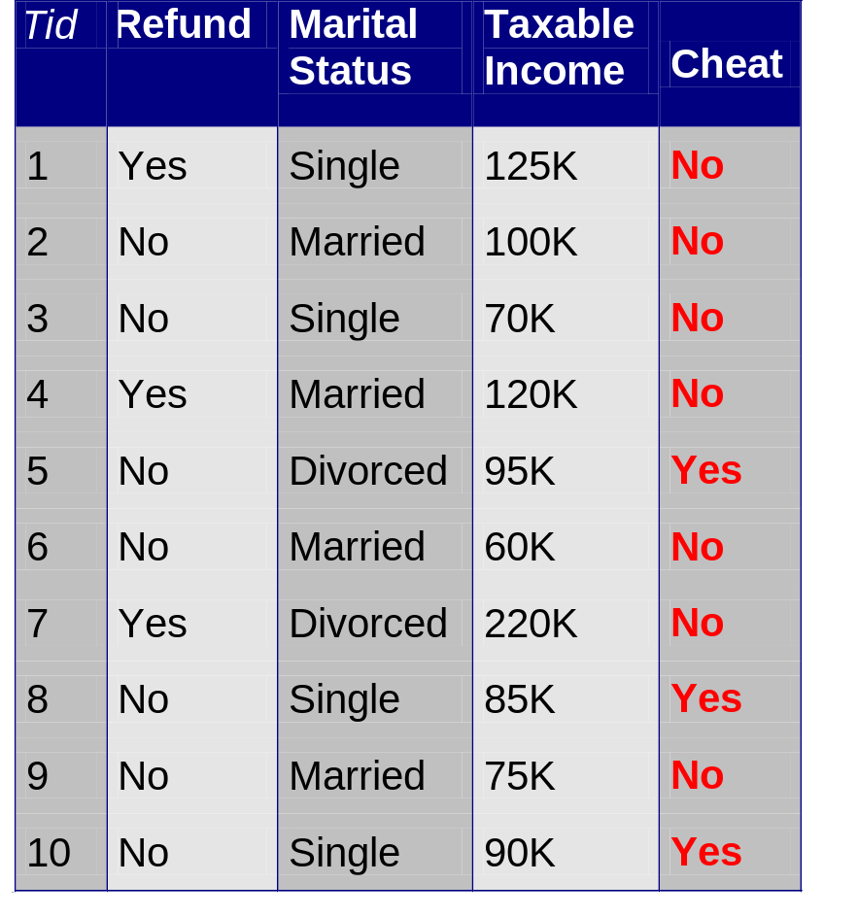
Apa itu Set Data ?
Set data → Kumpulan dari objek data dan atributnya
Sebuah atribut adalah sifat atau karakteristik dari sebuah objek.
  Contoh : warna mata dari sesorang, temperatur suhu
  Atribut juga dikenal sebagai variabel, karakteristik, atau
  fitur
Koleksi dari atribut mendeskripsikan sebuah objek
  Objek juga dikenal sebagai reord, point, case, sample, entity, atau instance
Atribut
Objek

Slide 3
Nilai Atribut
Nilai atribut adalah angka atau simbol yang ditetapkan untuk sebuah atribut.
Perbedaan antara atribut dan nilai atribut
  Atribut yang sama bisa dipetakan ke nilai atribut tang berbeda
    Contoh : Tinggi badan dapat dihitung dalam meter atau feet
  Atribut yang berbeda dapat dipetakan ke nilai atribut yang sama
    Contoh : Nilai atribut untuk No Ktp dan umur adalah integer
    Tetapi properti dari nilai atribut dapat berbeda
      No Ktp tidak memiliki limit tetapi umur memiliki nilai maksimum dan minimum

Slide 4
Tipe Atribut berdasarkan sifatnya
Tipe atribut
Deskripsi
Contoh
Kategori (kualitatif)‏
Nominal
Nilai dari atribut nominal adalah nama-nama yang berbeda, yaitu nilai nominal hanya menyediakan informasi yang cukup untuk membedakan satu objek dengan objek yang lain. (= dan ≠)‏
Kode pos, No KTP, no induk mahasiswa, jenis kelamin
Ordinal
Nilai dari atribut ordinal menyediakan informasi yang cukup mengurutkan objek. (<, >)‏
Predikat kelulusan
Numerik (Kuantitatif)‏
Interval
Untuk atribut interval, perbedaan antarnilai adalah sesuatu yang berarti, adanya unit pengukuran. (+,−)‏
Suhu dalam Celcius
Ratio
Untuk variabel rasio, perbedaan dan rasio merupakan hal yang berarti. (*, /)‏
umur, panjang, tinggi

Slide 5
Tipe atribut berdasarkan angka nilainya
Atribut Diskret
Jika mempunyai nilai dalam himpunan jumlah yang terbatas
Atribut Kontinyu
Memiliki jangkauan nilai real
Contoh : Kode pos, Jenis Kelamin, suhu
Seringkali direpresentasikan sebagai variable integer
Atribut biner adalah kasus spesial dari atribut diskret
Contoh : tinggi badan, berat badan
Biasanya ditemui pada atribut kategoris
Biasanya menggunakan floating point. Tetapi ukuran presisi jumlah angka di belakang koma tetap digunakan

Slide 6
Tipe dari Set Data
Data Rekord
  Data Matrix
  Data Dokumen
  Data Transaksi
Data Grafik
  World Wide Web
  Molecular Structures
Data Terurut
  Spatial Data
  Temporal Data
  Sequential Data
  Genetic Sequence Data

Slide 7
Data Rekord
Data yang terdiri dari kumpulan baris data (records / entries / objects), dimana setiap barisnya terdiri dari sejumlah atribut yang tetap.

Slide 8
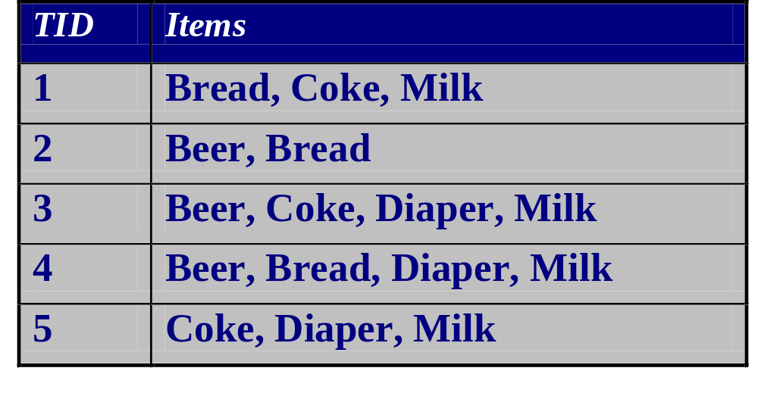
Data Rekord (Data transaksi)
Data transaksi merupakan tipe spesial dari data rekord, dimana
  Setiap rekord (transaksi) mengandung sekumpulan item
  Contoh, data keranjang belanja dari sebuah supermarket.
  Data transaksinya berisi kumpulan item dan jumlah item untuk setiap transaksi bisa berbeda dengan transaksi lainnya.

Slide 9
Kualitas Data
Apa jenis masalah dari kualitas data?
Bagaimana kita dapat mendeteksi masalah dalam data?
Apa yang dapat kita lakukan untuk menghadapi masalah tersebut?
Contoh dari masalah kualitas data :
  Noise dan outlier
  Missing Value
  Duplicate data

Slide 10
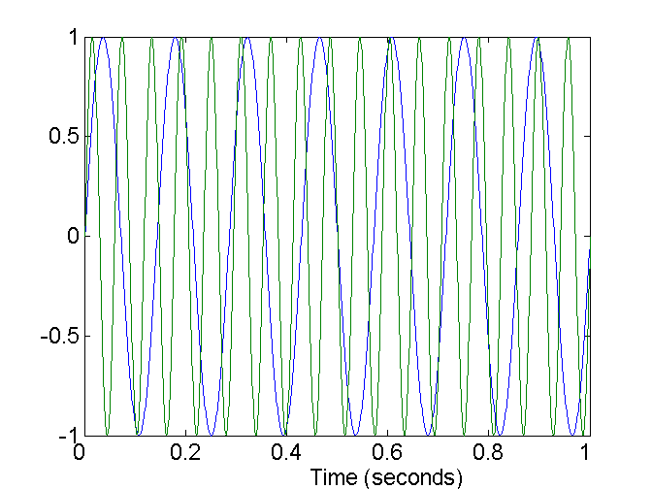
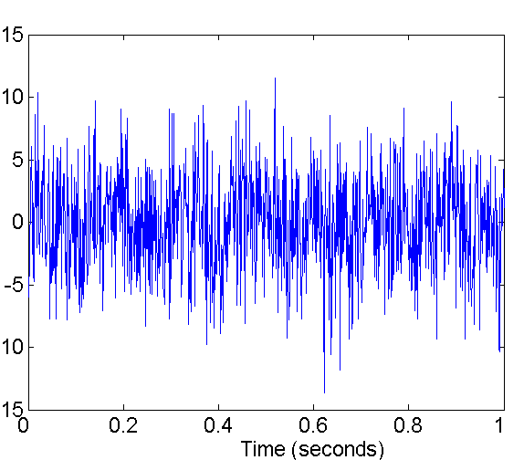
Noise
Noise mengarah kepada terjadinya modifikasi dari nilai yang sebenarnya
Contoh :
Penyimpangan dari suara seseorang ketika berbicara dengan menggunakan jaringan sinyal telepon yang jelek
Two Sine Waves
Two Sine Waves + Noise

Slide 11
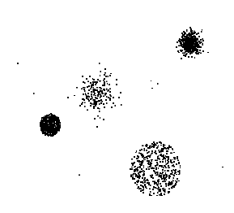
Outlier
Outlier adalah objek data dengan karakteristik berbeda dari karakterisktik sebagian besar objek pada set data.

Slide 12
Missing Value
Kenapa bisa ada missing value?
  Datanya tidak dapat diperoleh
  (contoh : orang mungkin menolak untuk memberitahu umur dan berat badannya)
  Atribut mungkin tidak dapat diaplikasikan unruk semua kasus
  (contoh : pendapatan tahunan tidak dapat diaplikasikan ke anak-anak)
Menangani Missing Value
  Eliminasi objek data tersebut
  Estimasi nilai dari missing value
  Abaikan missing value tersebut selama proses analisis
    Misalkan objek tersbut akan digunakan pda proses clustering. Jarak kedekatan yang diperlukan dalam proses clustering dapat dihitung dengan menggunakan atribut lain yang tidak hilang

Slide 13
Duplicate Data
Di dalam set data mungkin terdapat duplikasi objek data.
  Biasanya terjadi ketika terjadi penggabungan data dari sumber yang berbeda
  Contoh : Orang yang sama dengan banyak alamat email
Penghapusan Data
  Proses yang dilakukan untuk menangani maslaah duplikasi data

Slide 14
Praproses Data
Aggregation
Sampling
Dimensionality Reduction
Feature subset selection
Feature creation
Discretization and Binarization
Attribute Transformation

Slide 15
Aggregation (Penggabungan)
Menggabungkan dua atau lebih atribut (atau objek) menjadi satu atribut (atau objek)
Tujuannya adalah :
  Pengurangan Data
    Mengurangi jumlah atribut atau objek
  Perubahan skala
    Kota digabungkan menjadi provinsi, negara, dll
  Agar data lebih seimbang
    Data yang digabungkan cenderung memiliki perubahan yang sedikit

Slide 16
Contoh Aggregation
Cabang | IDT | Tanggal | Total
Gresik | 2012102 | 30-01-2012 | 250.000
Gresik | 2012103 | 30-01-2012 | 300.000
Surabaya | 2012201 | 30-01-2012 | 500.000
Surabaya | 2012202 | 30-01-2012 | 450.000
Surabaya | 2012203 | 31-01-2012 | 350.000
Cabang | Tanggal | Total
Gresik | 30-01-2012 | 550.000
Surabaya | 30-01-2012 | 950.000
Surabaya | 31-01-2012 | 350.000

Slide 17
Sampling
Sampling merupakan pendekatan yang umum digunakan untuk pemilihan bagian (subset) dari objek/data secara keseluruhan yang akan dianalisis.
Alasan penggunaan sampling → Penggunaan seluruh data membuat proses yang harus dilakukan algoritma data mining menjadi lama.

Slide 18
Sampling
Kunci utama dalam sampling :
  Sampel data akan bekerja hampir sama dengan seluruh data jika sampel tersebut mampu mewakili (representatif) seluruh data.
  Sampel disebut representatif jika diperkirakan mempunyai sifat yang sama dengan seluruh data.
  Jika menggunakan rata-rata (mean) pada proses sampling, maka sebuah sampel dikatakan representatif jika sampel tersebut memiliki standard deviation yang mendekati data asli

Slide 19
Tipe Sampling
Simple Random Sampling
  There is an equal probability of selecting any particular item
  Ada 2 jenis : Sampling tanpa pengembalian dan sampling dengan pengembalian
Sampling tanpa pengembalian
  Setiap data yang sudah terambil untuk digunakan sebagai sampel tidak dikembalikan lagi ke data aslinya.
Sampling dengan pengembalian
  Setiap data yang terambil untuk sampel dikembalikan ke data asli

Slide 20

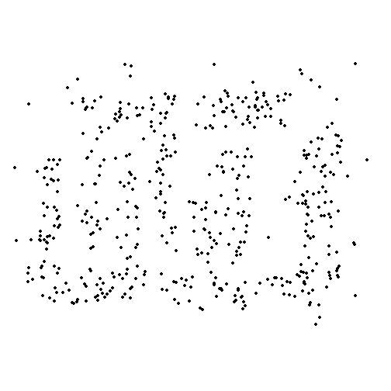
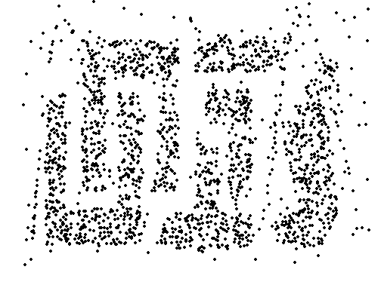
Sample Size
8000 points 2000 Points 500 Points
Ukuran sampel yang lebih besar meningkatkan peluang sampel tersebut menjadi sampel yang representative, tetapi juga mengeliminasi banyak keuntungan dari proses sampling
Sebaliknya, dengan ukuran sampel yang lebih kecil, bentuk asli data mulai tidak tampak

Slide 21
Dimensionality Reduction
Tujuan :
  Mengurangi penggunaan waktu dan memori yang dibutuhkan untuk eksekusi algoritma data mining
  Memungkinakan data untuk lebih mudah divisualisasikan
  Mungkin membantu untuk mengeliminasi fitur yang tidak relevan atau mengurangi noise
Teknik :
  Principle Component Analysis

Slide 22
Feature Subset Selection
Cara lain untuk mereduksi dimensi data
Fitur yang tidak relevan
  Tidak memiliki informasi yang berguna bagi tugas data mining yang sedang dikerjakan
  Contoh : Nomor induk mahasiswa tidak relevan dengan tugas memprediksi IPK mahasiswa

Slide 23
Visualisasi
Visualisasi adalah konversi dari data menjadi sebuah format visual atau tabular sehingga karakteristik data dan hubungan antar data atau atribut dapat dianalisis
Visualisasi dari data adalah salah satu teknik yang tepat untuk ekplorasi data
  Dapat mendeteksi pola umum dan trend data
  Dapat mendeteksi outlier dan pola yang tidak biasa

Slide 24
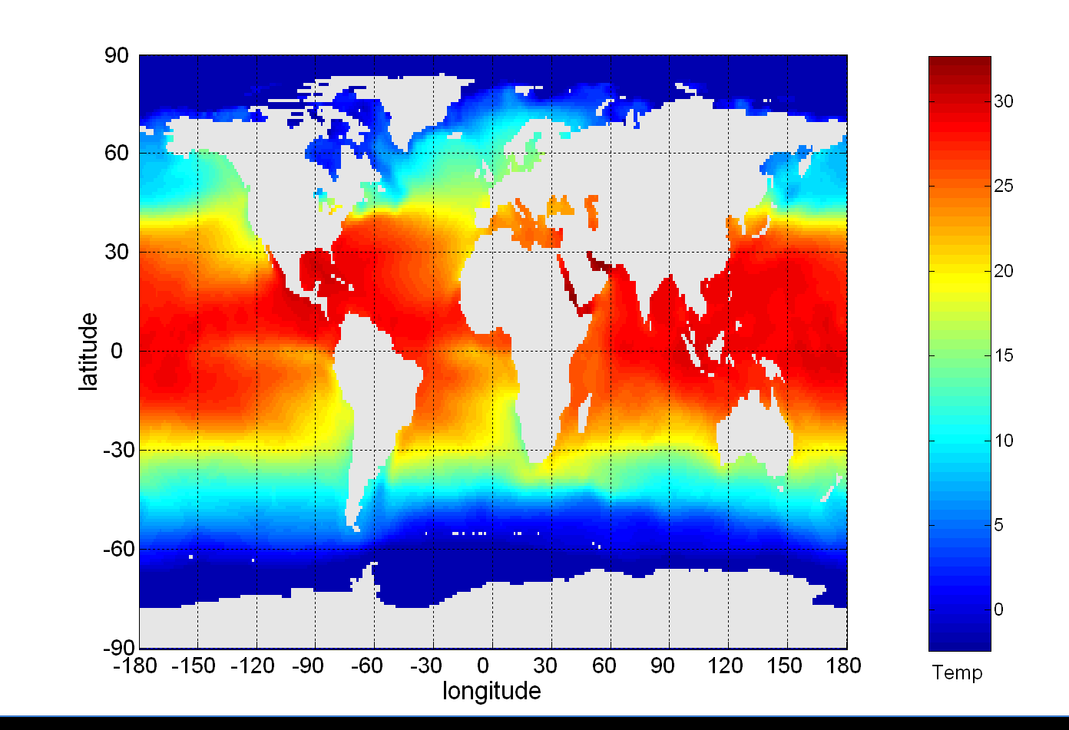
Example: Sea Surface Temperature
The following shows the Sea Surface Temperature (SST) for July 1982
  Tens of thousands of data points are summarized in a single figure

Slide 25
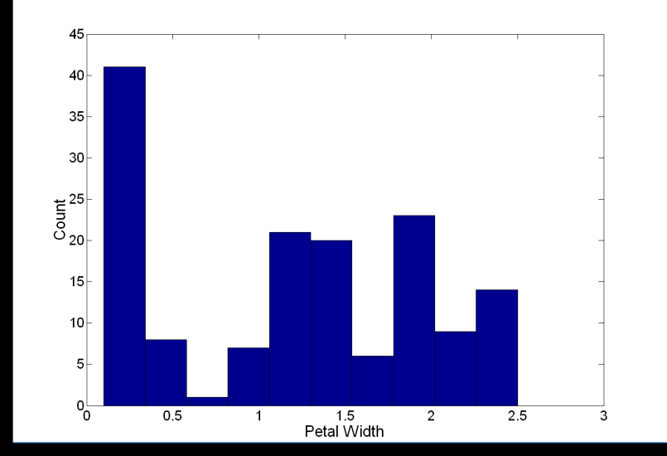
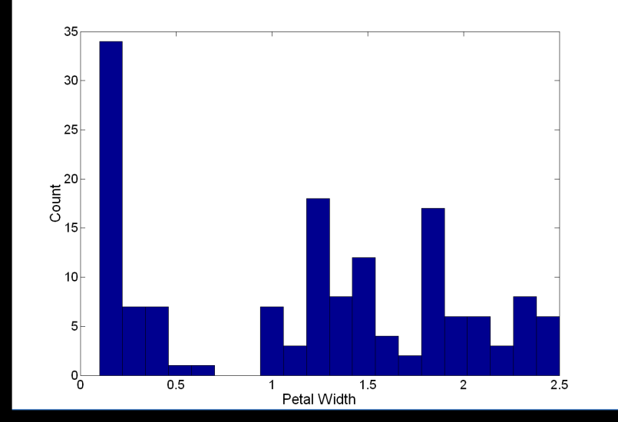
Teknik Visualisasi: Histograms
Histogram
  Biasanya menunjukkan distribusi nilai dari sebuah single variable
  Membagi nilai menjadi beberapa bagian
  Tinggi dari setiap bar menunukkan jumlah dari objek
Example: Petal Width (10 and 20 bins, respectively)

Slide 26
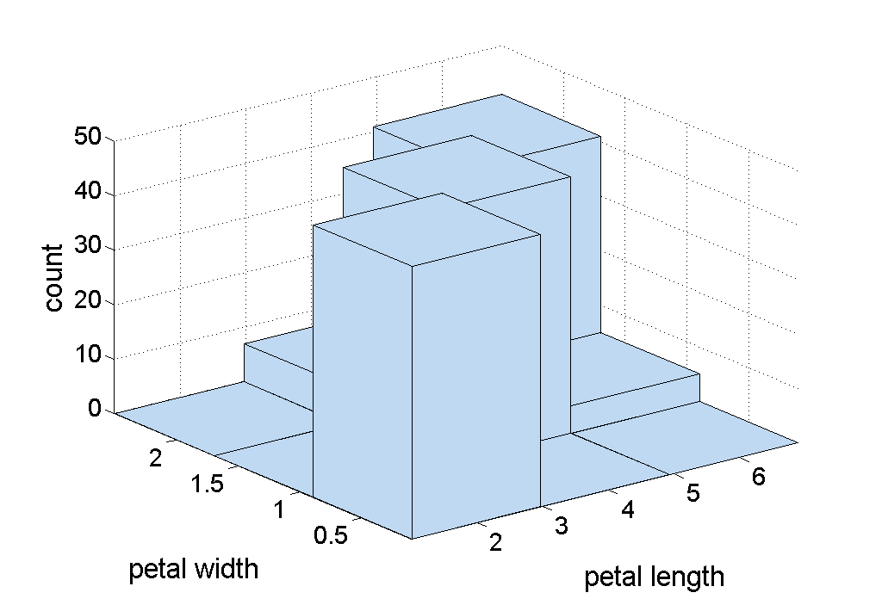
Two-Dimensional Histograms
Menunjukkan distribusi gabungan dari dua atribut
Example: petal width and petal length

Slide 27
Teknik Visualisasi: Box Plots
Box Plots
  Cara lain untuk menunjukkan distribusi dari data
outlier
10th percentile
75th percentile
50th percentile
25th percentile
10th percentile

Slide 28
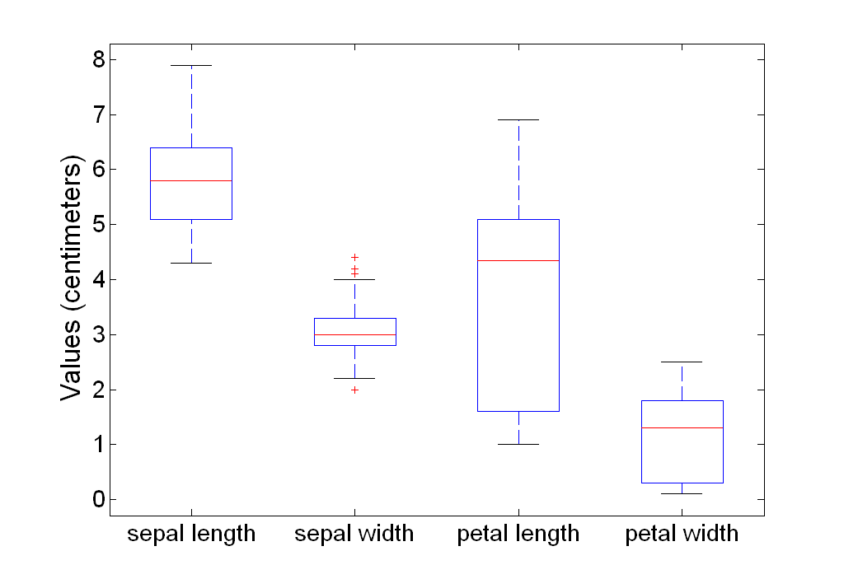
Example of Box Plots
Box plots can be used to compare attributes

Slide 29
Teknik Visualisasi: Scatter Plots
Scatter plots
  Nilai atribut menjelaskan posisi
  Scatter plot berguna untuk mendapatkan ringkasan data hubungan antara beberapa pasangan atribut

Slide 30
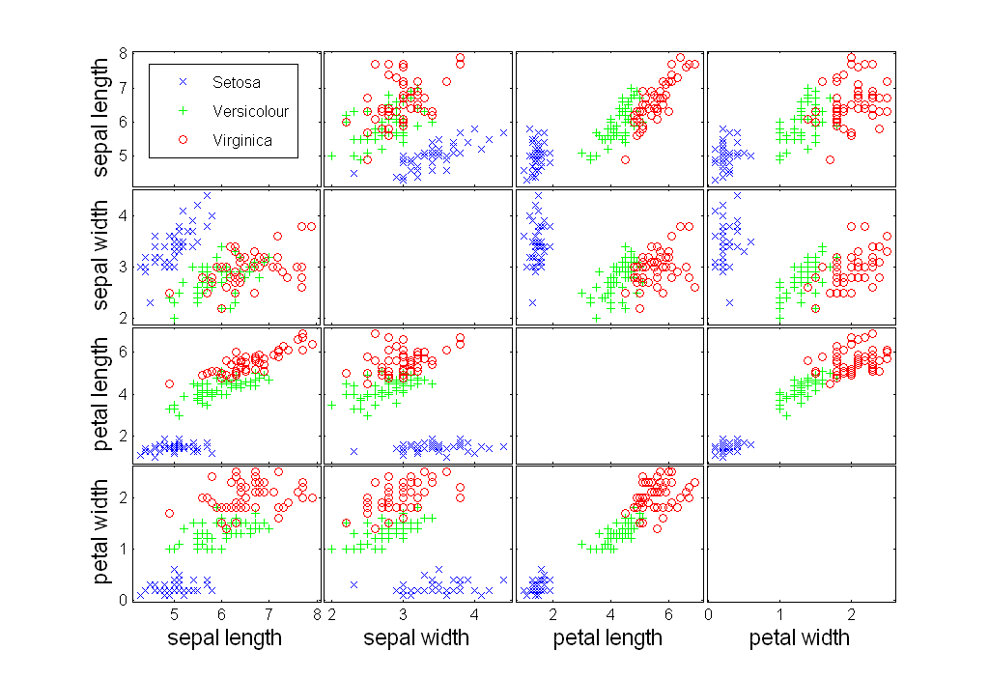
Scatter Plot Array of Iris Attributes

Slide 31
Rujukan
Tan P., Michael S., & Vipin K. 2006. Introduction to Data mining. Pearson Education, Inc.
Han J & Kamber M. 2006. Data mining – Concept and Techniques.Morgan-Kauffman, San Diego
31

Slide 32
Soal Tugas Kelompok
Klasifikasikan atribut berikut sebagai atribut biner, diskret, atau kontinyu. Kemudian klasifikasikan atribut tersebut sebagai atribut kualitatif (nominal atau ordinal) atau kuantitatif (interval atau rasio). Contoh: umur dalam tahun, jawaban: diskret, kuantitatif, rasio
Dalam beberapa kasus, mungkin terdapat atribut yang dapat dikelompokkan ke lebih dari 2 tipe.
  Waktu dalam AM atau PM
  Sudut dalam dejarat (antara 0 dan 360 derajat)
  Jumlah pasien dalam sebuah rumah sakit
  Nomor ISBN dari sebuah buku (Contoh format ISBN: 0-07-144373-8)
  Jarak ruang kuliah dari kantor pusat di sebuah Universitas
  Medali emas, perak dan perunggu yang diberikan dalam sebuah kejuaraan

